Slide 1






CICD 建置流程
SCSB-南區資訊開發中心(ITDC)

Slide 2
Agenda
應用系統上版流程說明。
CICD 申請流程說明。
GitLab 版控說明。
Jenkins 流程建置說明。
應用系統設定檔說明。
資訊安全說明

Slide 3
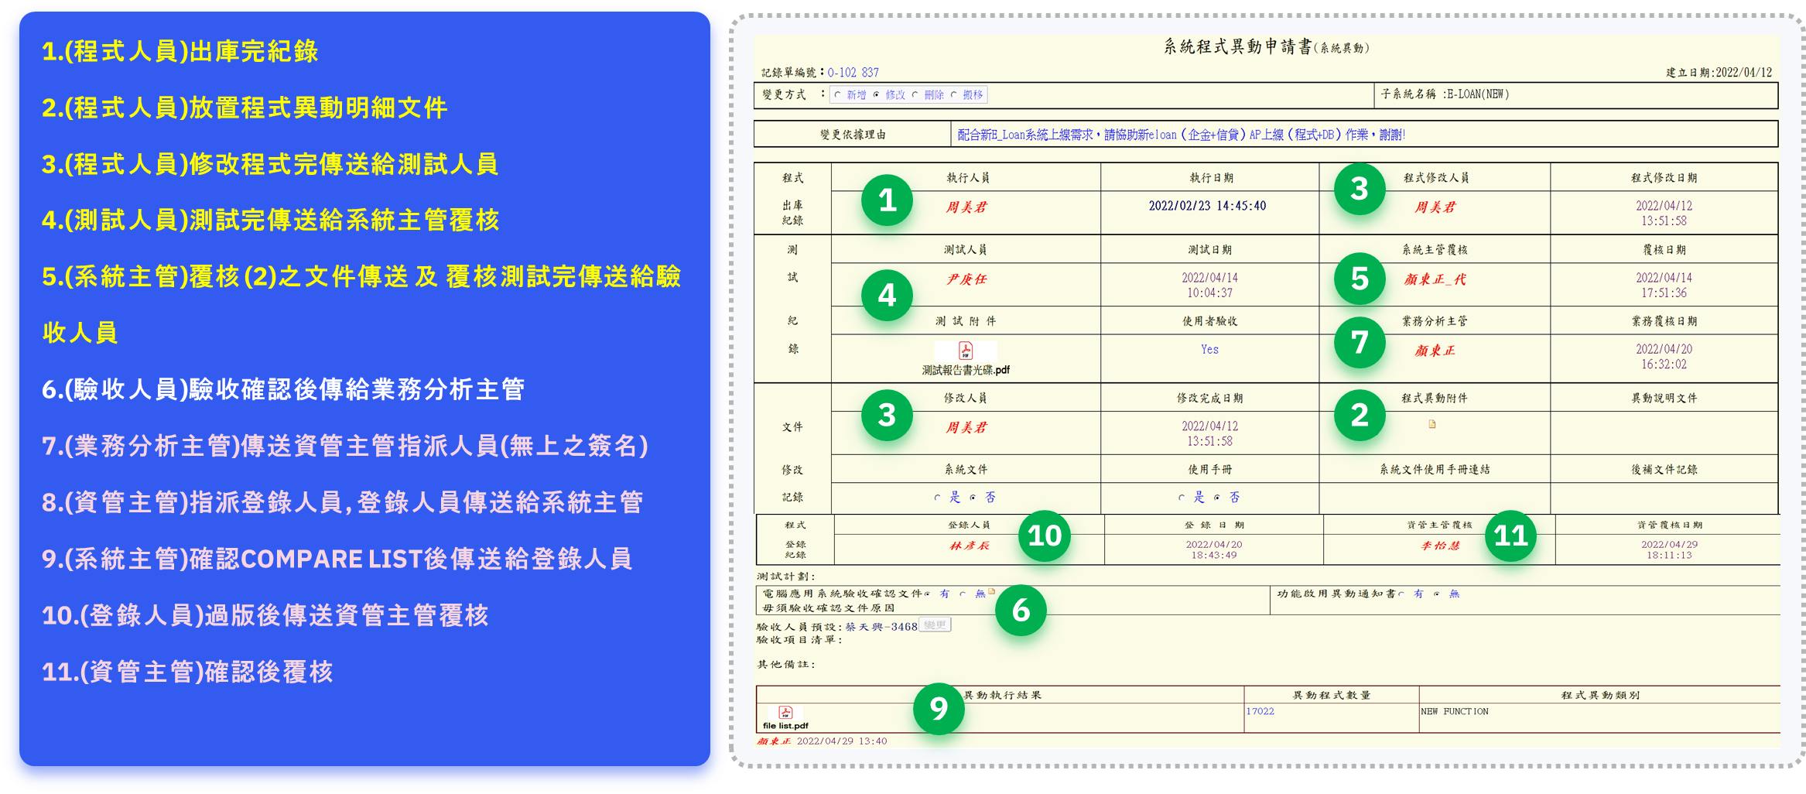
應用系統上版流程 – 既有Notes流程

Slide 4
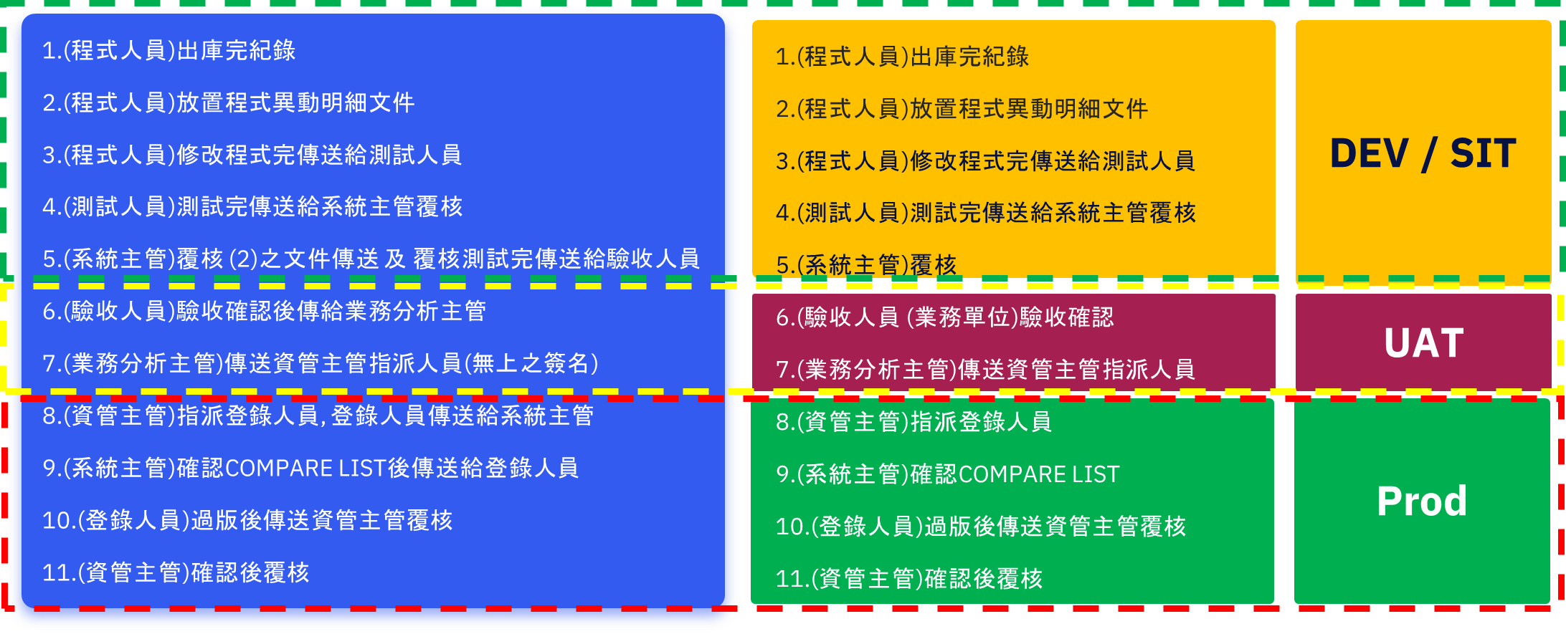
應用系統上版流程 – Notes流程與環境對應
Stage / UAT

Slide 5
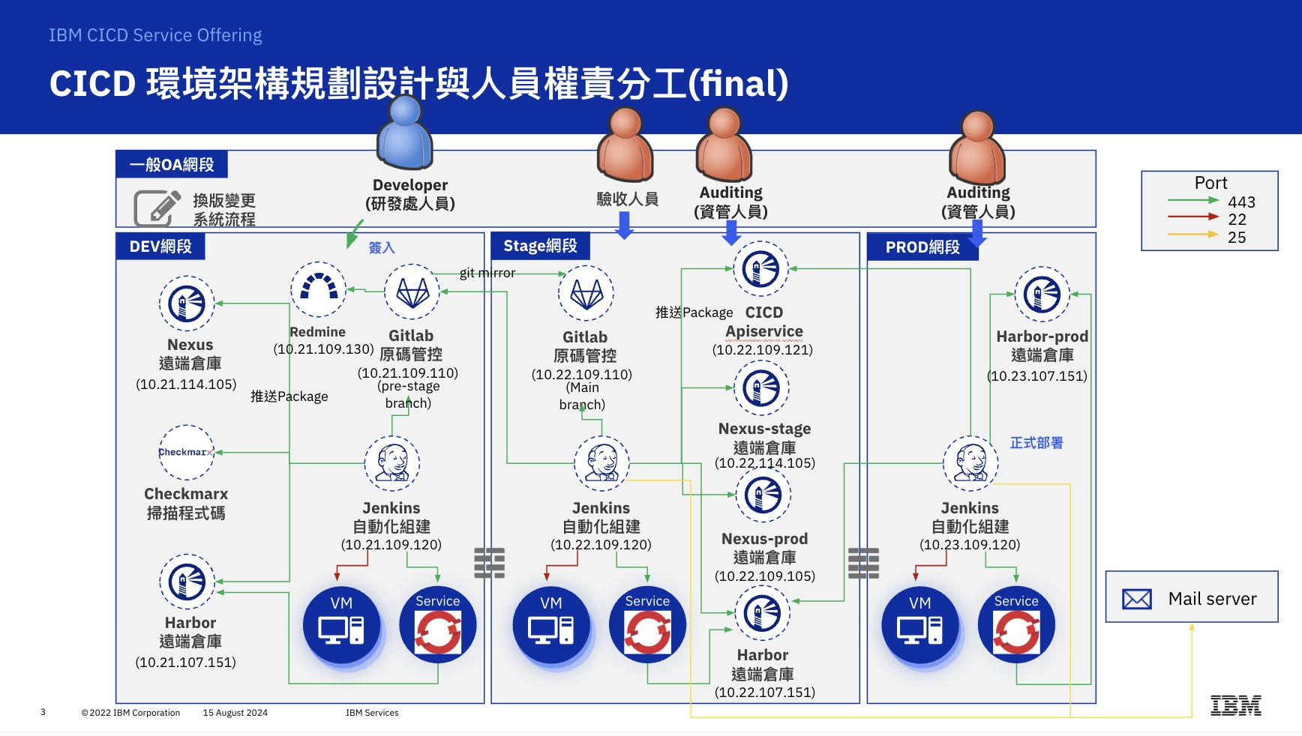
應用系統上版流程 – CICD 整體架構 (1/2)

Slide 6
應用系統上版流程 – CICD 整體架構 (2/2)
新環境網段規劃
Dev (測試環境)：10.21.XXX.XXX。
Stage (驗證環境)：10.22.XXX.XXX。
Production (正式環境)：10.23.XXX.XXX。
各工具之功能說明
Gitlab：負責進行原始碼版控，Dev、Stage環境各建置一套，Dev環境開發測試完畢後透過Mirror的方式複製到Stage環境。
Redmine：負責記錄需求的開發與User測試紀錄。
Nexus：主要功能是用來儲存、管理、代理、發佈與控制軟體套件（artifact），與 Non-OCP 檔案的儲存庫，Dev、Stage、Prod 各一部。
Harbor：OCP 映像檔與基礎映像檔儲存庫。
Jenkins：自動化應用系統佈署工具。

Slide 7
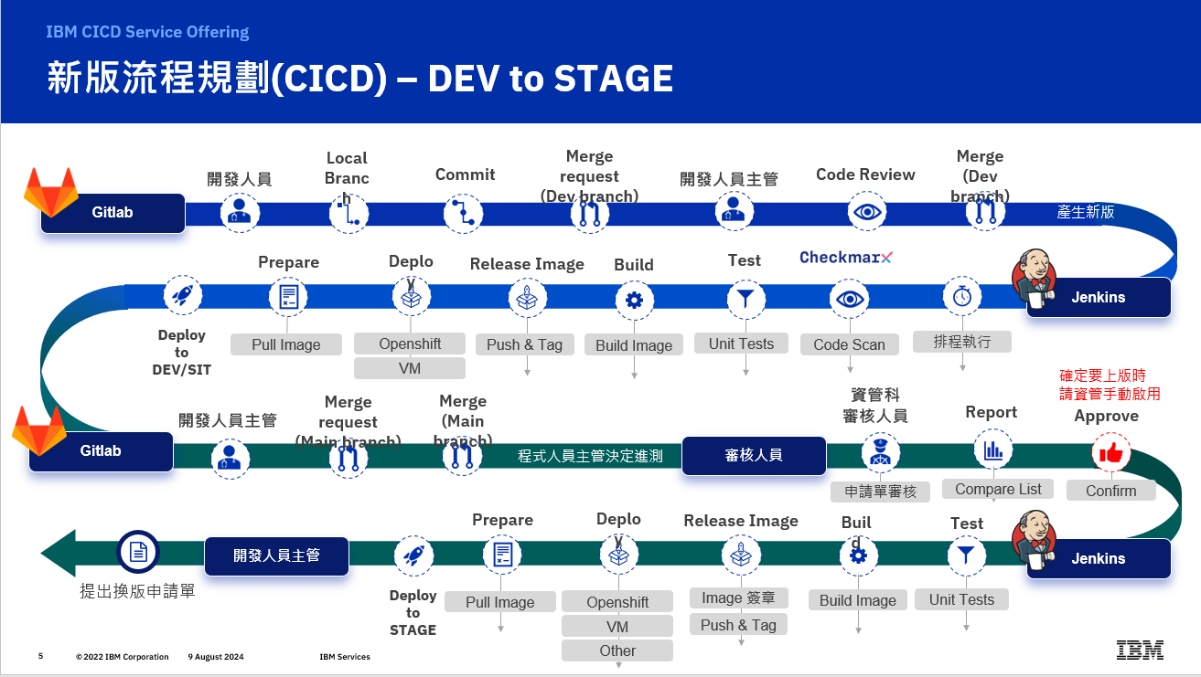
應用系統上版流程 – Dev to UAT

Slide 8
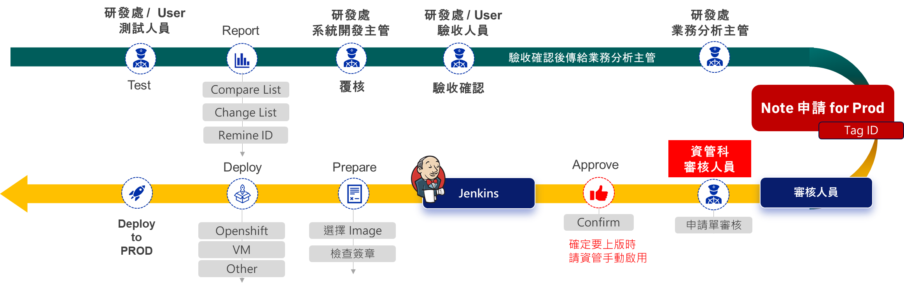
應用系統上版流程 – UAT to PROD

Slide 9
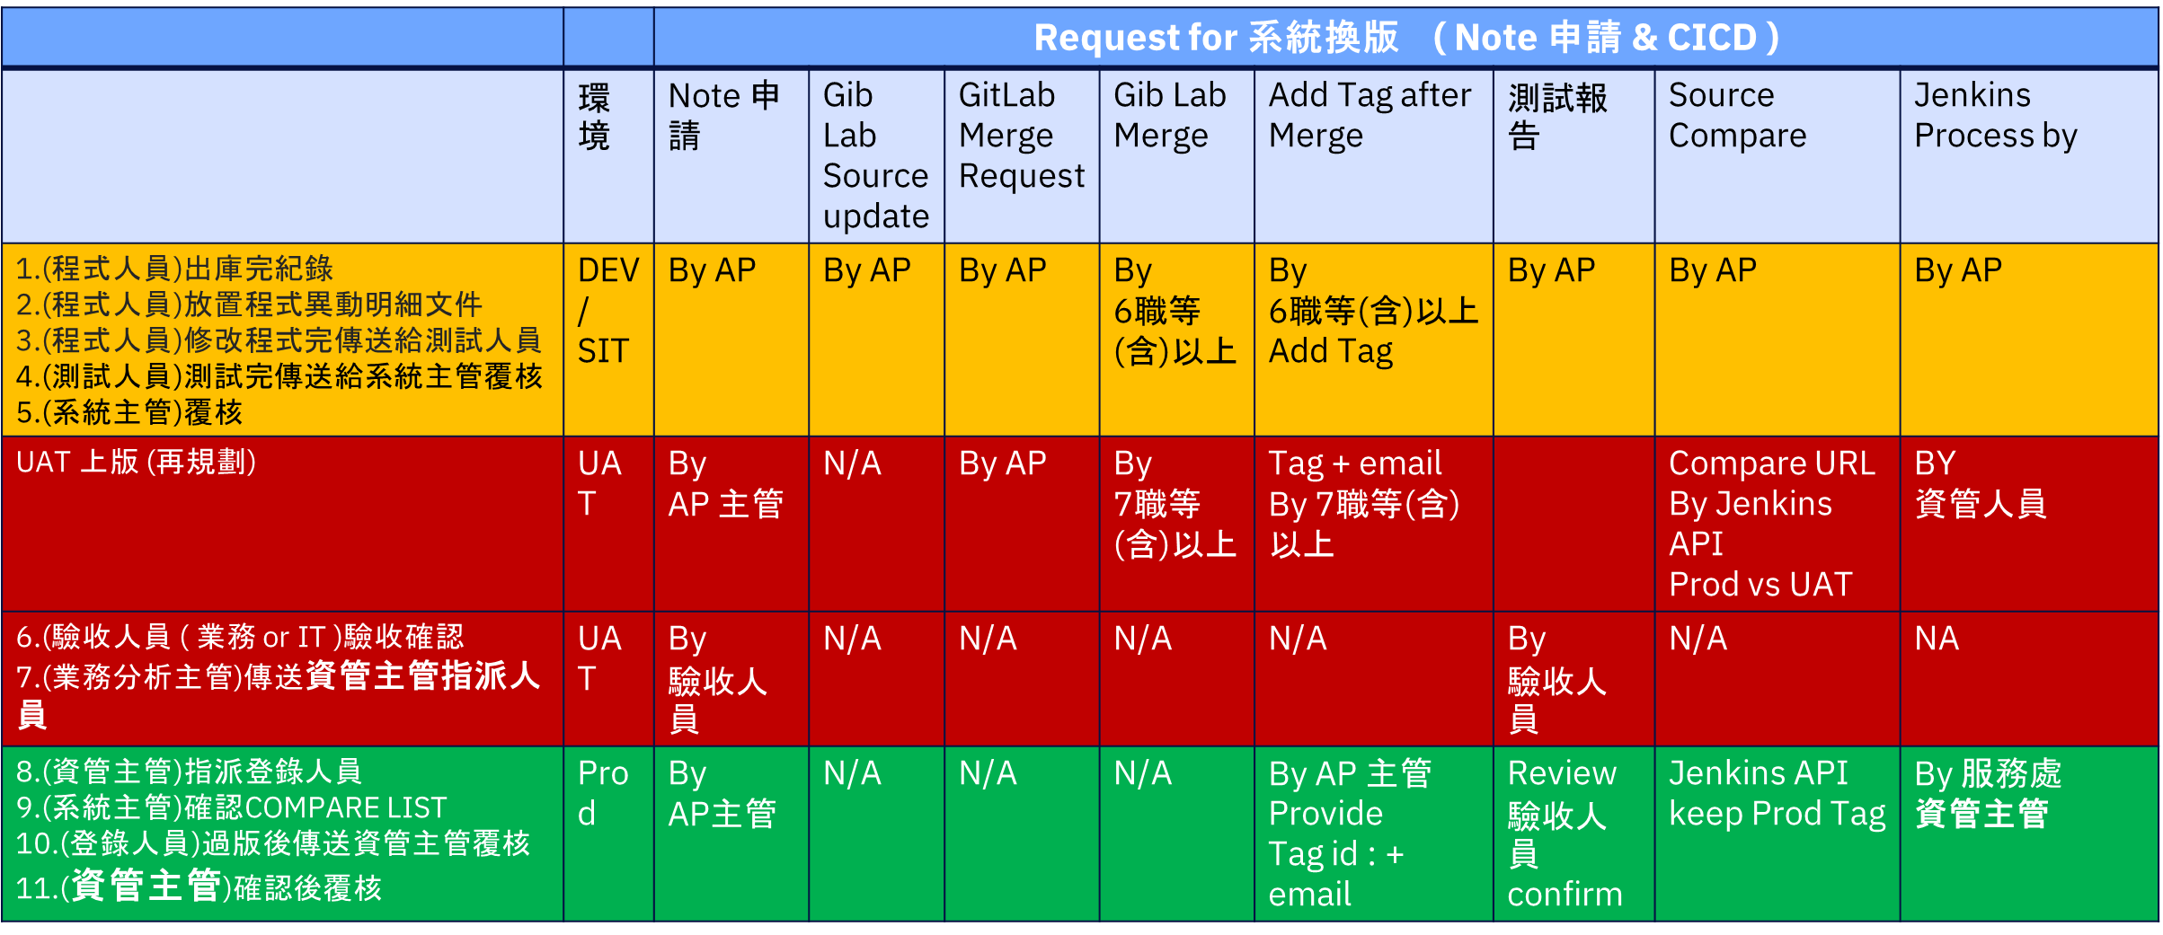
應用系統上版流程 – 各流程負責人

Slide 10
CICD申請流程 – GitLab 帳號申請
提供以下資料南區資訊開發中心
Gitlab Group 帳號資料
Group 名稱 | 系統中/英文名稱 | 系統類別 | 科名稱
1. 使用向服務處申請的系統代號。 2. 建議格式 [專案名稱]_[系統名稱] 3. 範例: ncbs_cgl | cgl/新核心總帳系統 | Jar, Vue, Container… | 例如：應用規劃科
開發工程師帳號
Gitlab 帳號名稱 | 帳號姓名 / 員編(數量) / 廠商名稱 | Email / 本行聯絡窗口
本行：員工編號 廠商：steven_001 | 本行：行員_黃育盛_XXXXX 廠商：廠商_史提芬_001_IBM | 本行：xxxx@notes.scsb.com.tw 廠商：steven@ibm.com / 黃育盛/xxxx@notes.scsb.com.tw
管理者帳號
Gitlab 帳號名稱 | 權限 | Email
員工編號 員工編號 | Maintainer，6職等(含)以上。 Owner，科長 or 7職等以上。 | yshuang@notes.scsb.com.tw ben@notes.scsb.com.tw
帳號建立完畢後，提供預設密碼登入後修改。

Slide 11
CICD申請流程 – Jenkins 帳號申請
提供以下資料南區資訊開發中心
Jenkins 系統資訊
Jenkins 帳號
申請環境 | 系統名稱 | 服務名稱 | Pipeline ID
Dev/Stage/Prod | 同Gitlab Group Name 範例 : ncbs_ach | 同 Gitlab 系統名稱 範例 : ach-log | 同 Gitlab 系統名稱 範例 : ach-log
Jenkins 帳號名稱 | 帳號姓名 / 員編 | Email / 本行聯絡窗口
員工編號 | 黃育盛 / XXXXX | xxxx@notes.scsb.com.tw

Slide 12
CICD申請流程 – 防火牆申請
CICD 裝置清單
服務名稱 | 主機名稱 | IP Address | Port | URL
Gitlab | DDPSG01 | 10.21.109.110 | 443 | ddpsg01.cbsd.scsb.com.tw
Jenkins | DDPSJ01 | 10.21.109.120 | 443 | ddpsj01.cbsd.scsb.com.tw
Nexus | DDPSN01 | 10.21.114.105 | 443 | ddpsn01.cbsd.scsb.com.tw
Harbor | DOCPH01 | 10.21.107.151 | 443 | docph01.cbsd.scsb.com.tw
Redmine | DDPSR01 | 10.21.109.130 | 443 | ddpsr01.cbsd.scsb.com.tw
服務名稱 | 工作站 | AP Server
Gitlab | V
Jenkins | V | V (Port:22，Jenkins部署)
Nexus | V
Harbor |  | V
Redmine | V

Slide 13
GitLab 版控：權限
Dev環境的 GitLab
Developer
身分：廠商、本行工程師。
任務建立分支、上傳程式碼到分支、分支合併請求。
Maintainer
身分：6職等(含)以上。
任務 Allow Merge Request。
同意Merge 前，必須確認第三方套件無風險、checkmax無風險、做程式碼檢查。
Owner
身分：科長或科長指定 7 職等(含)以上擔任。
上UAT前建立Tag id，notes 流程必須將Tag id寫入需求單。
Stage 環境的 Gitlab
Owner
服務處資管科同仁。

Slide 14
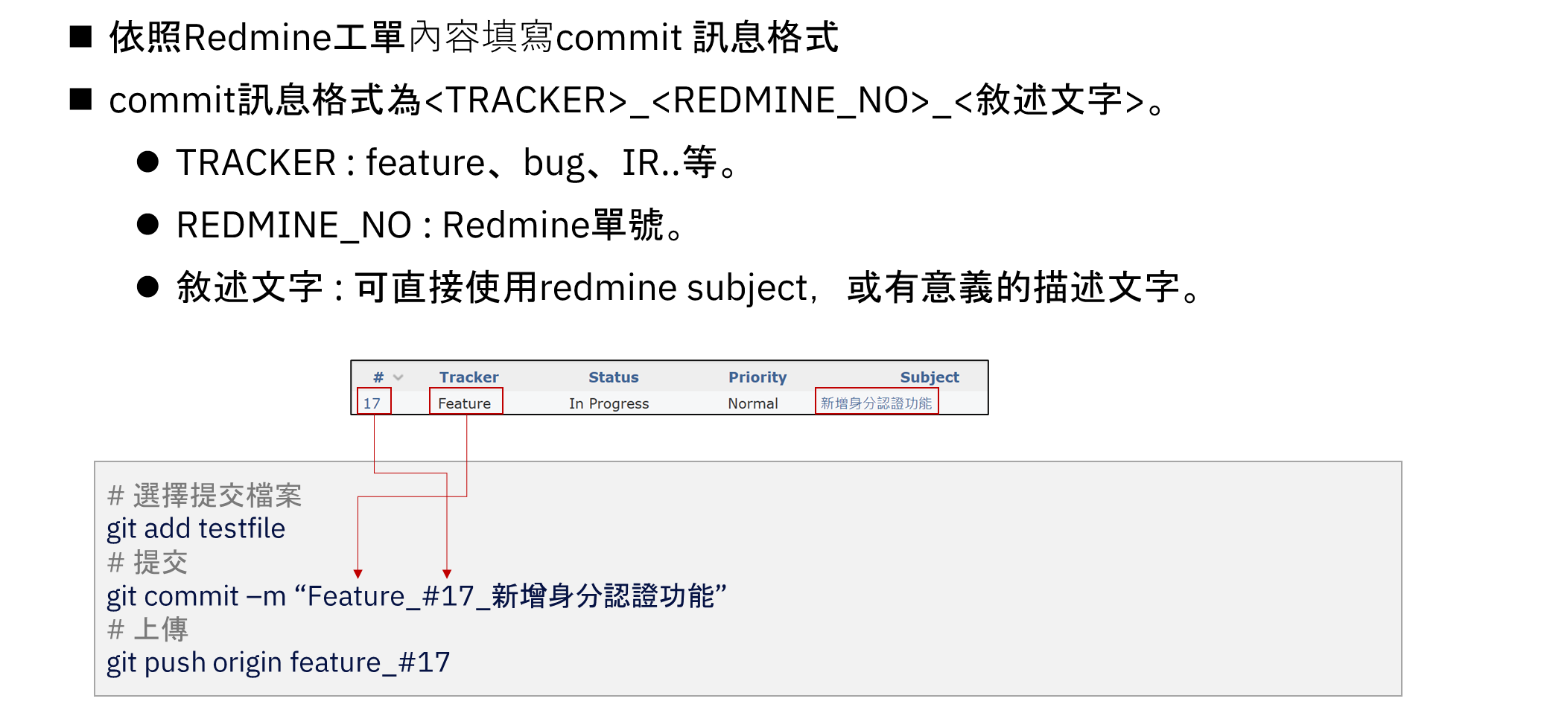
GitLab 版控Commit 規則

Slide 15
Gitlab 版控流程情境一
單張需求開發：拉正式環境( Prod. Tag)版本建置 Issue A Branch。
Tag
Issue A
Issue A
dev
A
Pull
Push
MR
SIT
Prod.ver
local
remote
remote
測試通過
無需求情境下 :
main branch = Prod. Ver
有需求開發情境下 :
main branch = 先上線的版本
Issue A
main
A
MR
UAT
remote
remote
情境細節:
Pull Prod Tag => 開發 A 版本 => Push Issue A branch
=> Merge Issue A branch 至 dev branch 進行 SIT 測試
=> Merge Issue A branch 至 main branch 進行 UAT 測試
Notes:
情境細節:
Pull Prod Tag => 開發 A 版本 => Push Issue A branch
=> Merge Issue A branch 至 dev branch 進行 SIT 測試
=> Merge Issue A branch 至 main branch 進行 UAT 測試

Slide 16
Gitlab版控流程情境二
單張需求開發：UAT 測試的 Issue A 測試不通過，退回後重新修改送測
A
main
Issue A
Issue A
dev
A
退回
Pull
Push
MR
UAT
SIT
remote
local
remote
remote
測試通過
Issue A
main
A
MR
UAT
remote
remote
情境細節:
Issue A 退回 => Pull main branch => 調整 A 版本
=> Push Issue A branch
=> Merge Issue A branch 至 dev branch 進行 SIT 測試
=> Merge Issue A branch 至 main branch 進行 UAT 再次測試

Slide 17
Gitlab版控流程情境三
多張需求單開發：UAT 正在測試 Issue A，且 A 要先上線，
拉正式環境( Prod. Tag)版本建置 Issue B Branch。
Tag
Issue B
Issue B
dev
A+B
Pull
Push
MR
SIT
Prod.ver
local
remote
remote
測試通過
Issue B
main
A
MR
UAT
remote
remote
情境細節:
Pull Prod Tag => 開發 B 版本 => Push Issue B branch
=> Merge Issue B branch 至 dev branch 進行 SIT 測試
=> 因為 UAT 正在測試 A 版本,不得 Merge 至 main branch

Slide 18
Gitlab版控流程情境四
多張需求單開發： SIT 有 A+B 的版本，A 已經走到 UAT 且 A 要先上線，
而 UAT 測試 A 不通過退回修改。
A
main
修改
Issue A
Issue A
dev
A+B
退回
Pull
Push
MR
UAT
SIT
remote
local
remote
remote
測試通過
Issue A
main
A
A
MR
UAT
Prod
remote
remote
Issue B
main
A+B
MR
UAT
remote
remote
情境細節:
退回 => Pull main branch => 調整 A 版本 => Push Issue A branch
=> Merge Issue A branch 至 dev branch 進行 SIT 測試 (A+B)
=> Merge Issue A branch 至 main branch 進行 UAT 再次測試 (A) => 測試 => 上版至 Prod
=> Merge Issue B branch 至 main branch 進行 UAT 再次測試 (A+B)

Slide 19
Gitlab版控流程情境五
多張需求單開發： SIT 有 A+B 的版本，而 UAT 測試 Issue A 不通過，退回 A 讓 B 先上，Issue B 進 UAT 測試，測試成功上版 Prod，Issue A 繼續送 UAT 測試。
A
Issue B
Issue B
dev
A+B
退回
Push
MR
測試通過
UAT
SIT
local
remote
remote
把 main 還原為 Prod. ver
main
(A版本)
main
刪除A版本
main
刪除A版本
main
Pull
Push
MR
remote
local
remote
remote
Issue B
main
B
B
MR
UAT
Prod
remote
remote
Issue A
main
B+A
MR
UAT
remote
remote
Notes:
情境細節:
退回 => Pull Prod Tag => 補上 B 版本 => Push Issue B branch
=> Merge Issue B branch 至 dev branch 進行 SIT 測試 (A+B)
=> 將 main branch 還原回 Prod 版本
=> Merge Issue B branch 至 main branch 進行 UAT 再次測試 (B) => 測試 => 上版至 Prod
=> Merge Issue A branch 至 main branch 進行 UAT 再次測試 (B+A)

Slide 20
Gitlab版控流程情境六
緊急過版： SIT 目前有 A+B 的版本，而 UAT 正在測試 Issue A
插隊 C 版本，測試成功上版 Prod，Issue A 繼續送 UAT 測試。
A
Tag
Issue C
Issue C
C
C
退回
Pull
Push
Tag
UAT
UAT
Prod
Prod. ver
local
remote
把 C 版本加到
dev branch (SIT)
Issue C
dev
A+B+C
MR
SIT
remote
remote
把 main 還原為 Prod. ver
再將 C 版本 MR 至 main
main
(A版本)
main
刪除A版本
main
刪除A版本
main
Pull
Push
MR
remote
local
remote
remote
Issue C
main
再把 A 版本
MR 至 main
Issue A
main
A
MR
MR
UAT
remote
remote
remote
remote
Notes:
情境細節:
退回 => Pull Prod Tag => 補上 C 版本 => Push Issue C branch
=> 直接打 Tag 進 UAT 測試 => 測試通過進 Prod
=> Merge Issue C branch 至 dev branch (A+B+C 版本)
=> 將 main branch 還原回 Prod 版本 => Merge Issue C branch 至 main branch
=> Merge Issue A branch 至 main branch 進行 UAT 再次測試 (C+A)

Slide 21
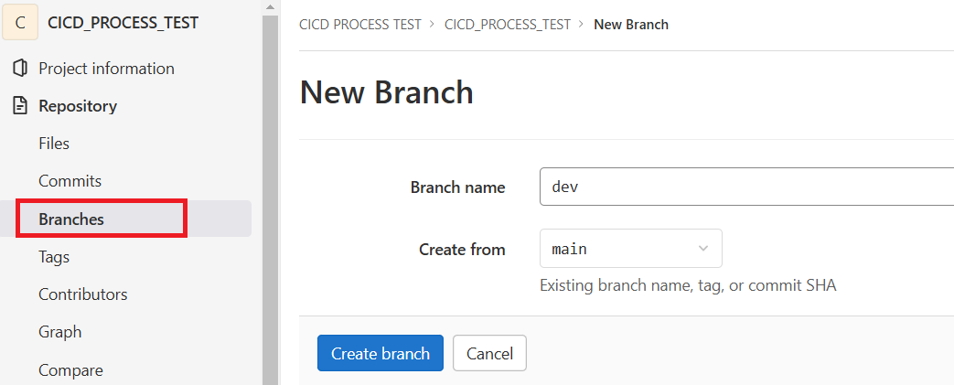
Gitlab Project 建立 (一) : 建立 dev branch
先建立 dev branch

Slide 22
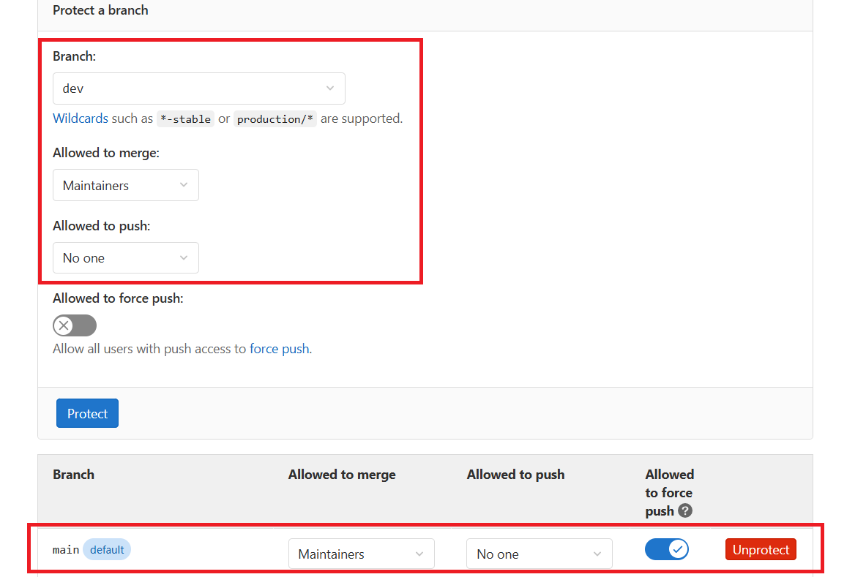
Gitlab Project 建立 (二) : protect branch
將 dev/main branch 改為
Allowed merge : Maintainers / Allowed push : No one

Slide 23
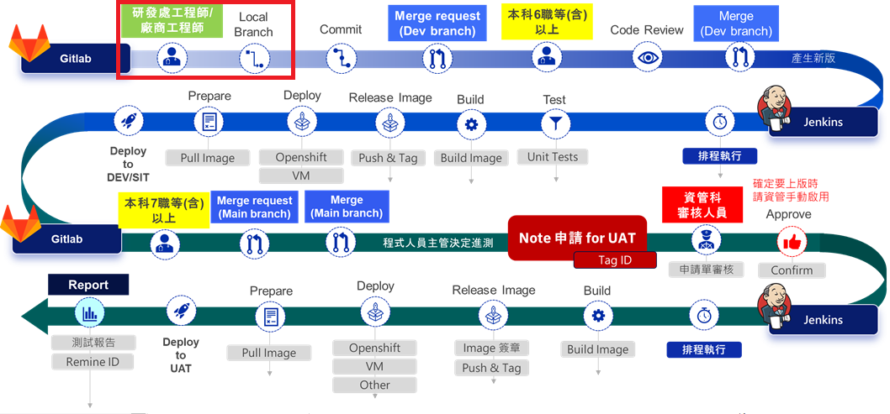
Step 1 - Clone Branch 進行開發

Slide 24
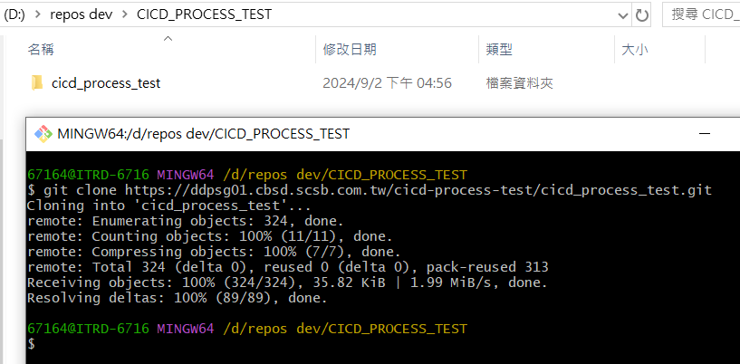
Clone Branch 進行開發
git clone URL

Slide 25
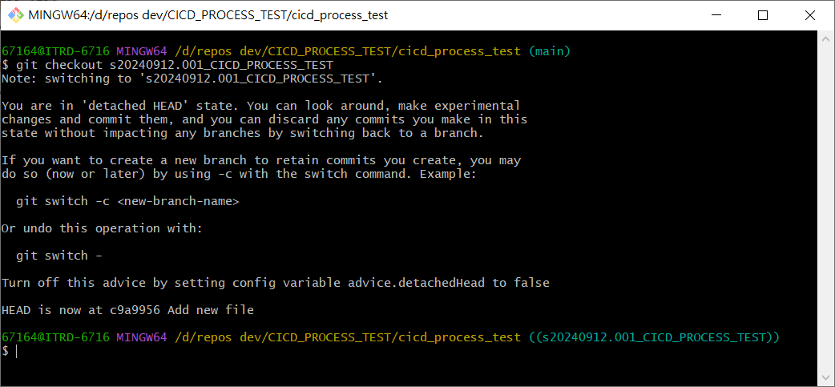
Checkout Prod Tag
git checkout Tag

Slide 26
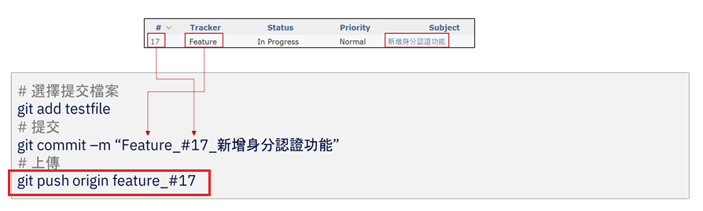
Gitlab Issue Branch 命名規則
Issue Branch Name : feature_#17
( feature + _ + # + Redmine 單號)

Slide 27
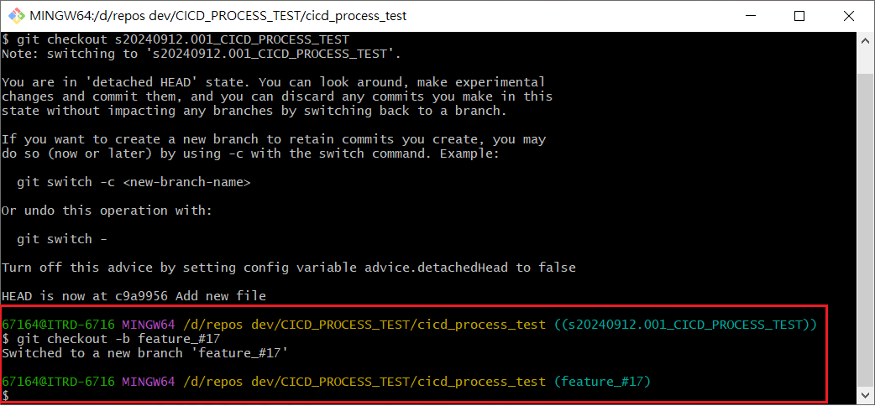
Git create local Branch 進行開發
git checkout –b issue branch

Slide 28
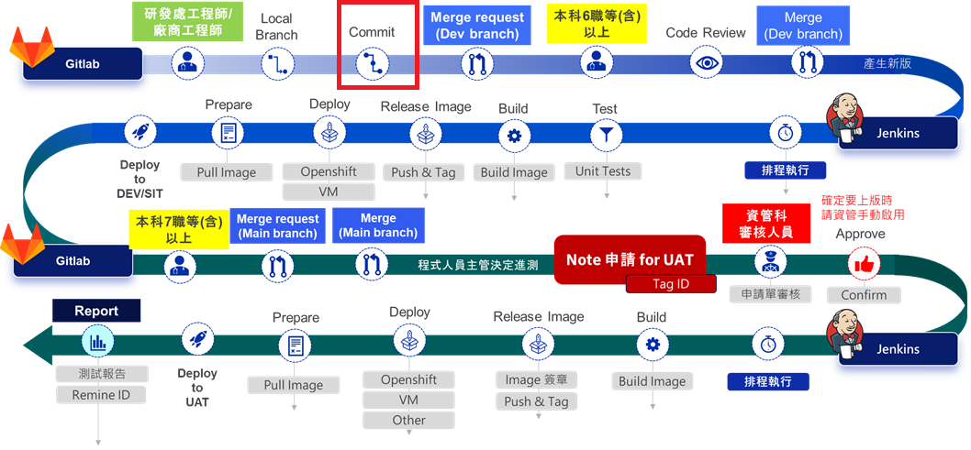
Step 2 - Commit Issue Branch to Gitlab

Slide 29
Push local Branch To Remote (一)

Slide 30
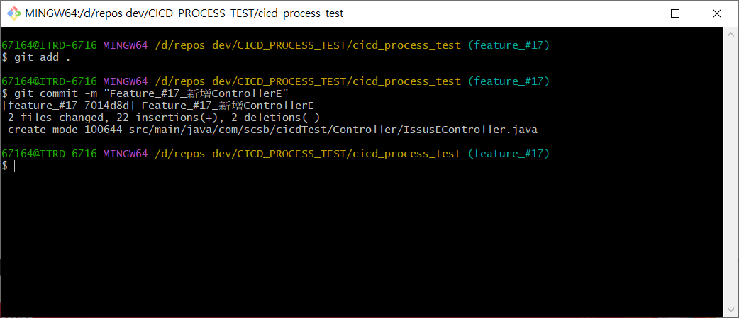
Push local Branch To Remote (二)
提交 : git add . 和 git commit –m “Feature_#17”

Slide 31
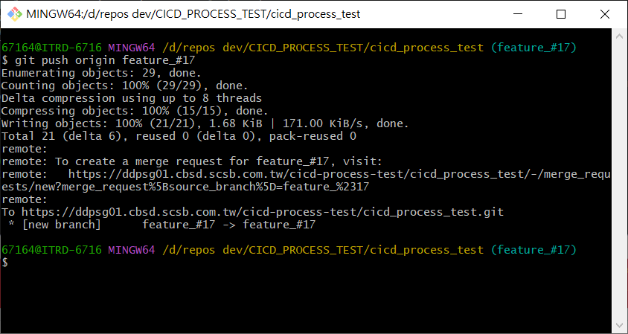
Push local Branch To Remote (三)
Push 至遠端 Gitlab : git push origin feature_#17

Slide 32
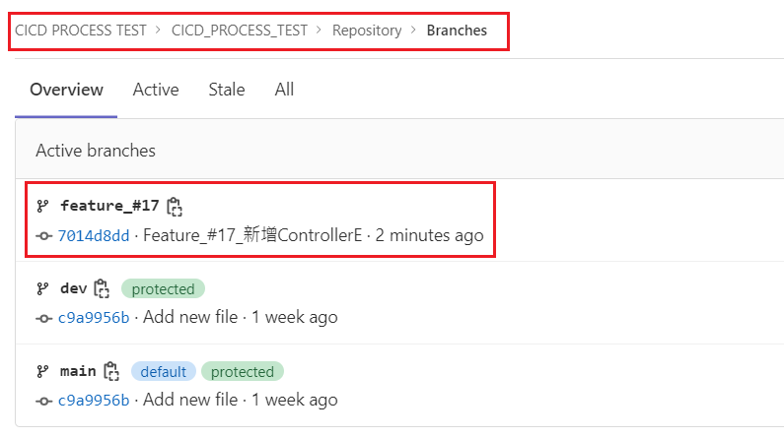
Push local Branch To Remote (四)
前往 Gitlab 頁面查看，可以看到剛剛推上的Issue Branch

Slide 33
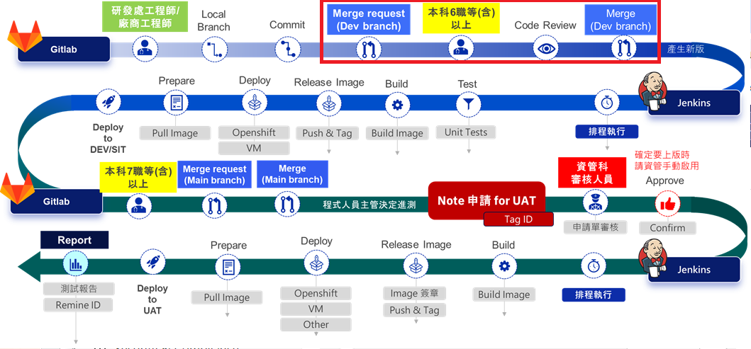
Step 3 – Merge to Dev Branch

Slide 34
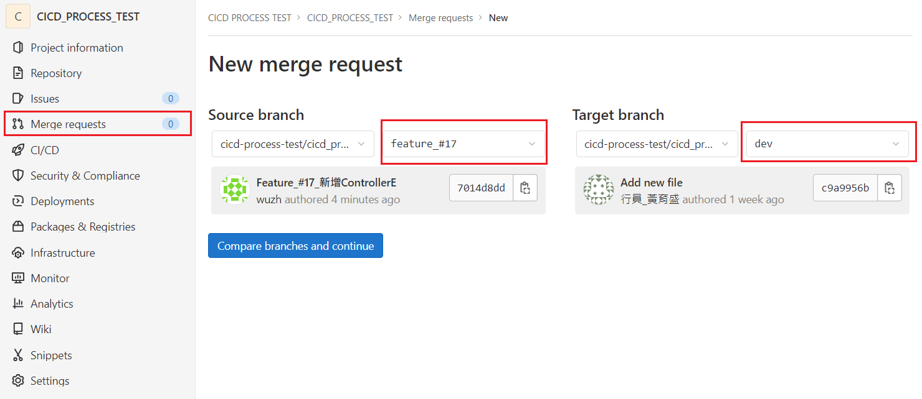
Issue Branch Merge to Dev Branch (一)

Slide 35
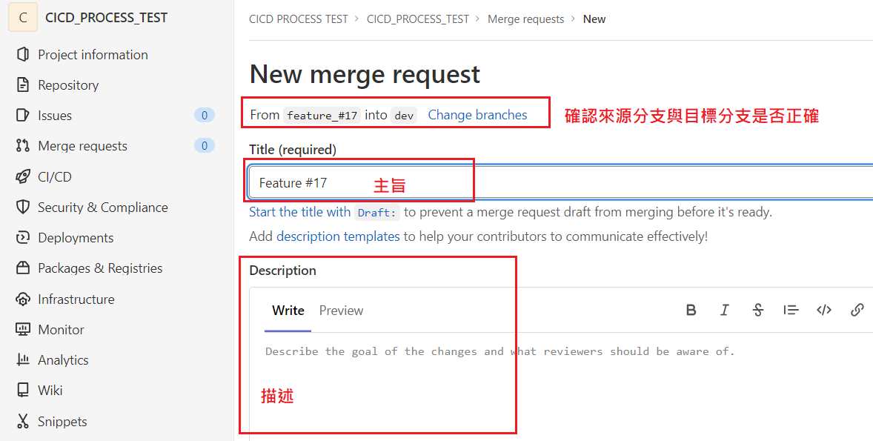
Issue Branch Merge to Dev Branch (二)

Slide 36
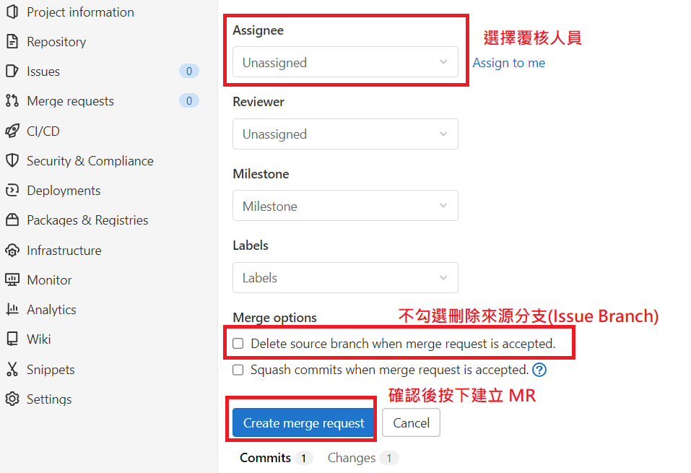
Issue Branch Merge to Dev Branch (三)

Slide 37
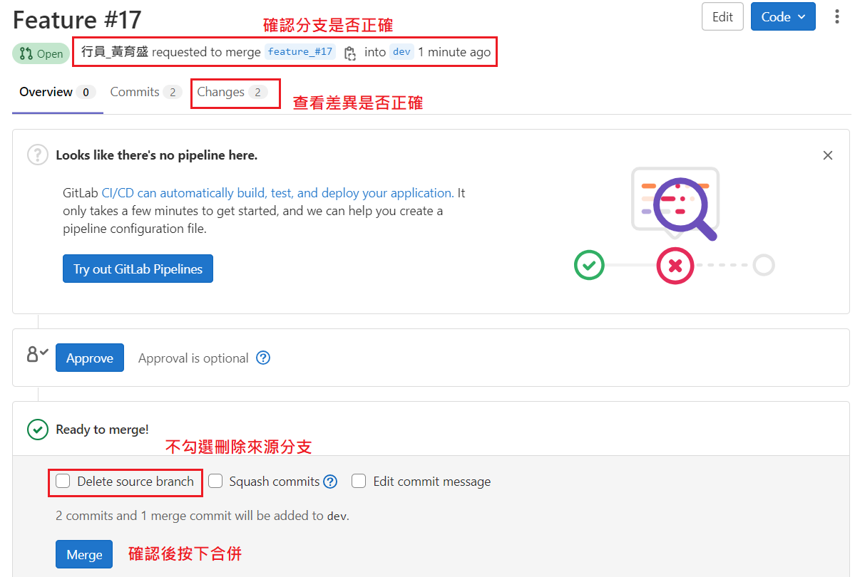
Issue Branch Merge to Dev Branch (四)

Slide 38
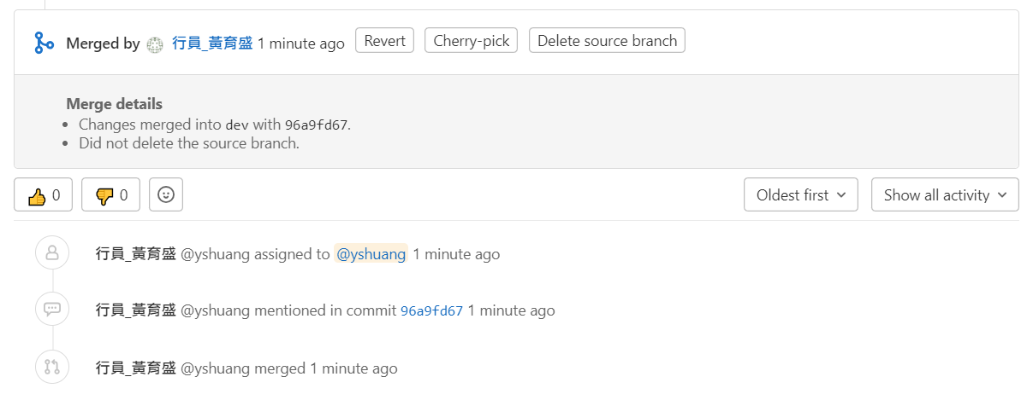
Issue Branch Merge to Dev Branch (五)
Merge 成功後,會看到以下畫面 : Merged by 使用者

Slide 39
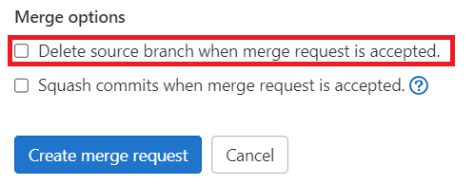
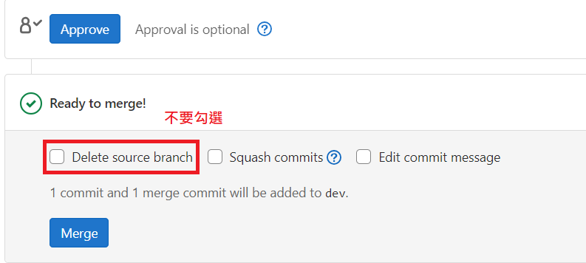
Gitlab Merge 注意事項
Merge 時,記得不要勾選 (可保留至半年再刪除)
Delete source branch when merge request is accepted.

Slide 40
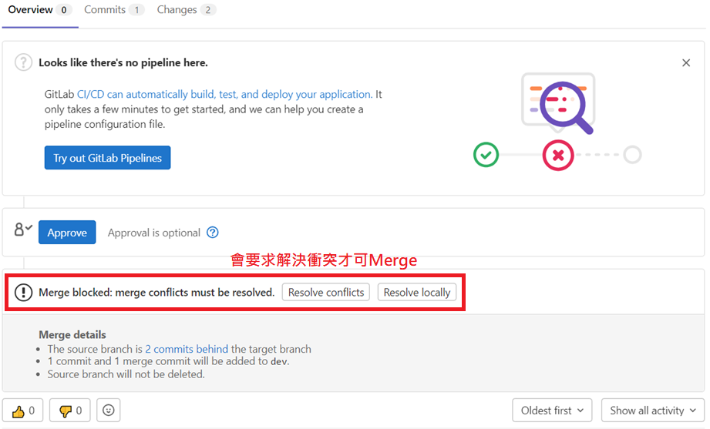
Gitlab MR 衝突提示畫面

Slide 41
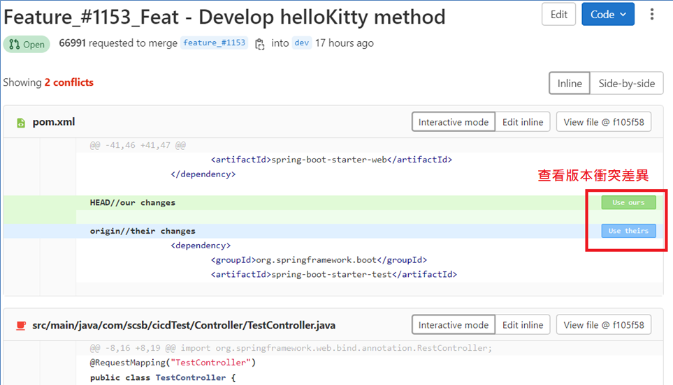
Gitlab 解決衝突畫面(一)

Slide 42
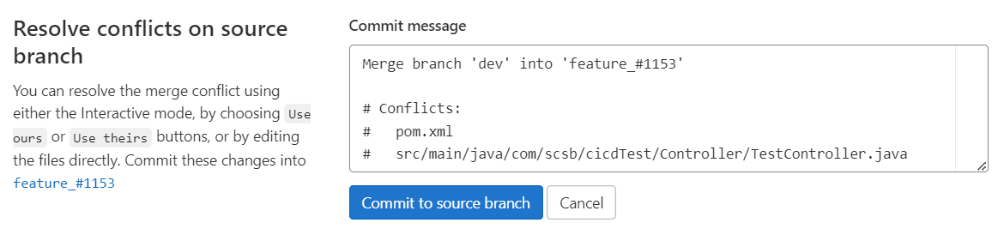
Gitlab 解決衝突畫面(二)
＊因為若在 Gitlab 上解決衝突，Commit to source branch 會將 Issue branch 弄髒，如下圖
所以若有衝突，請一律 Pull target branch 為基底分支，將 Issue branch 的版本附加上去
＊一般情境下
因為只有 SIT 會複數需求同時開發，會 Merge 至 dev branch
所以衝突多會發生在 dev branch

Slide 43
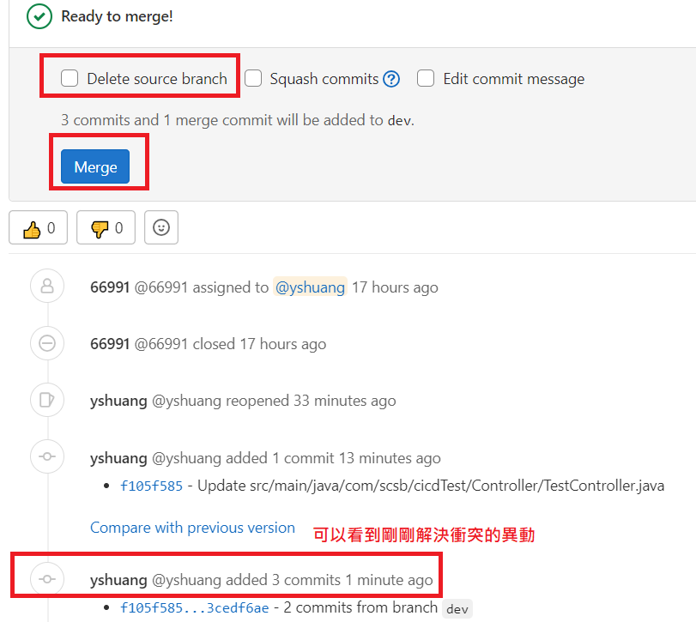
Gitlab 解決衝突後 Merge

Slide 44
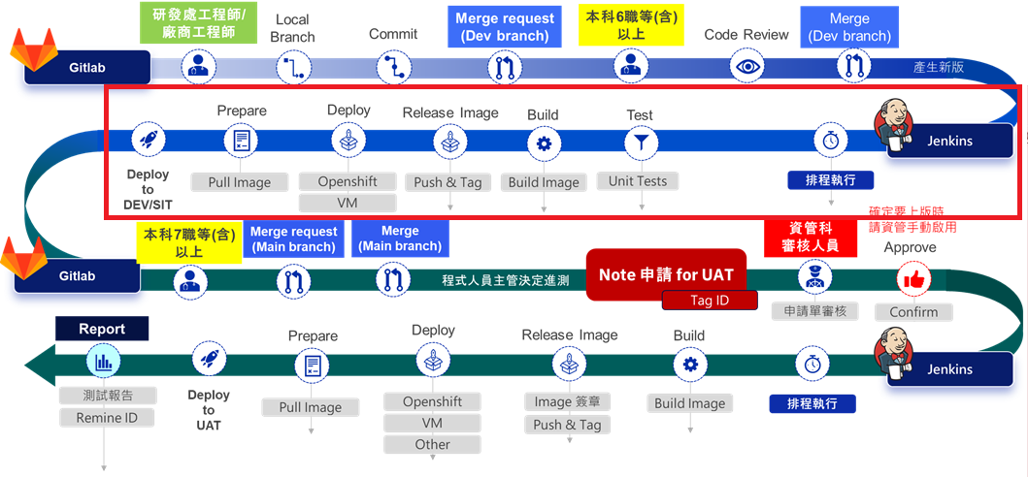
Step 4 - Jenkins pipeline

Slide 45
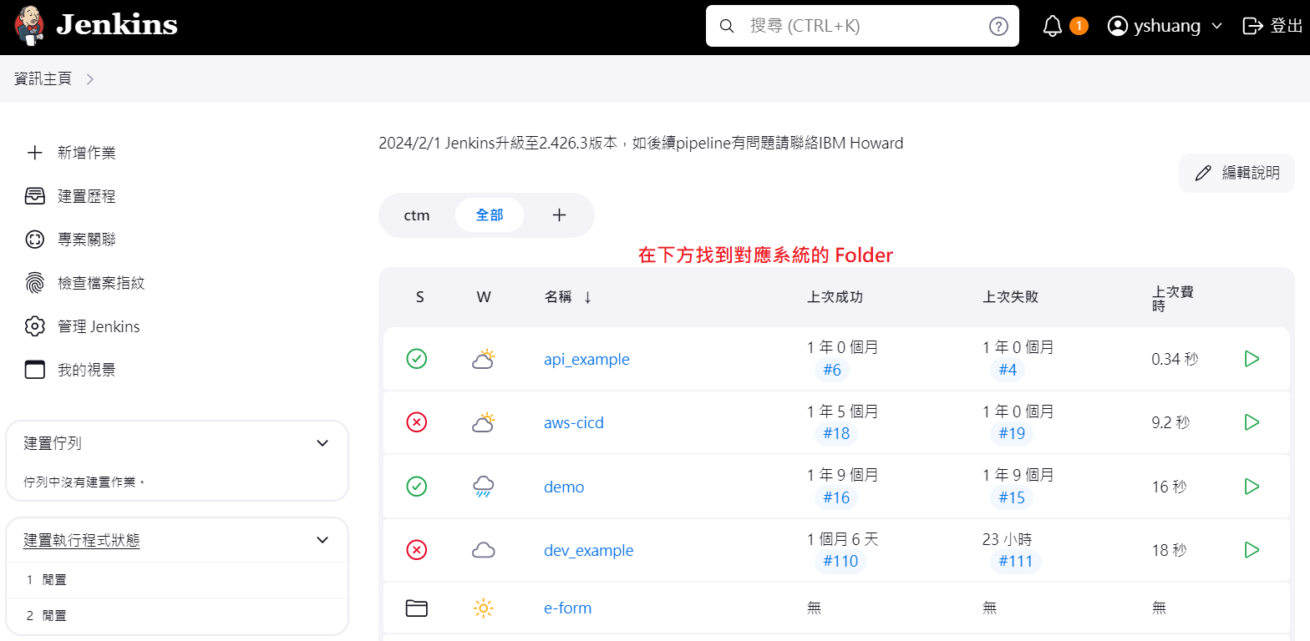
Jenkins – 主頁

Slide 46
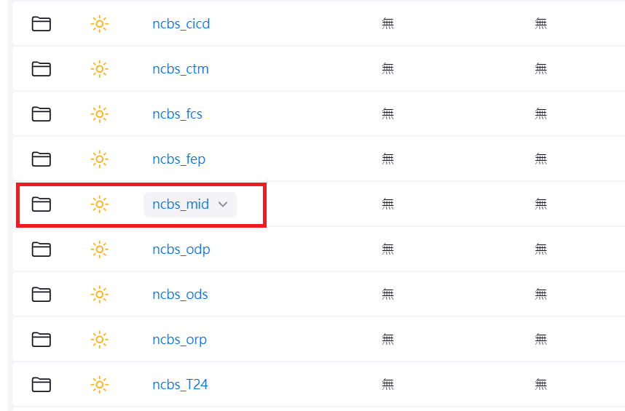
Jenkins – 點選系統 Folder

Slide 47
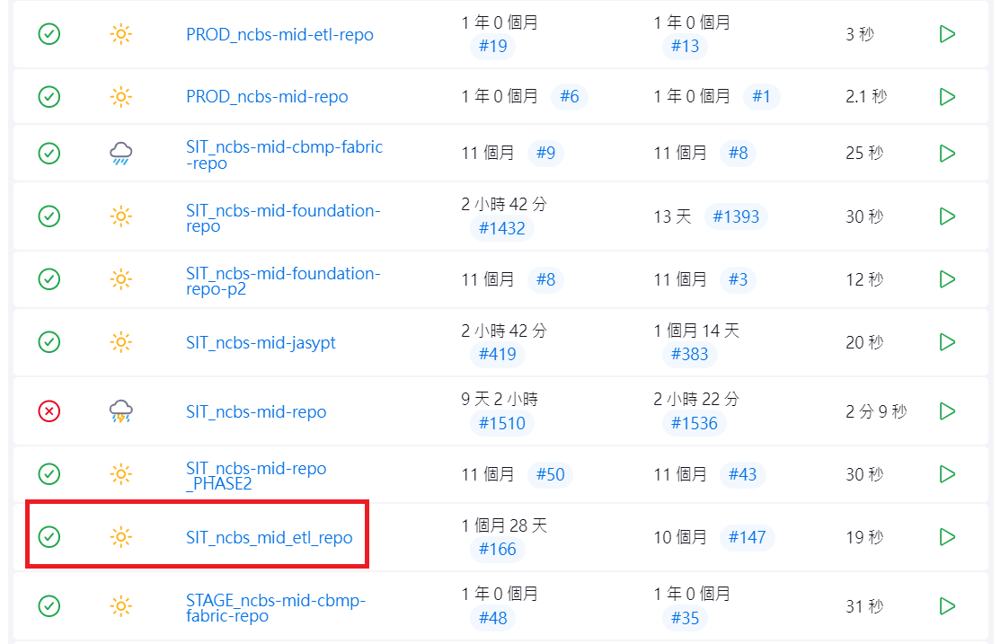
Jenkins – 找到對應環境的 pipeline

Slide 48
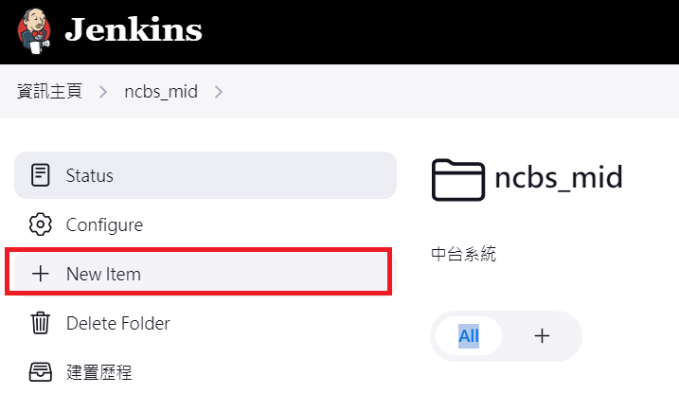
Jenkins – 建立 pipeline (一)

Slide 49
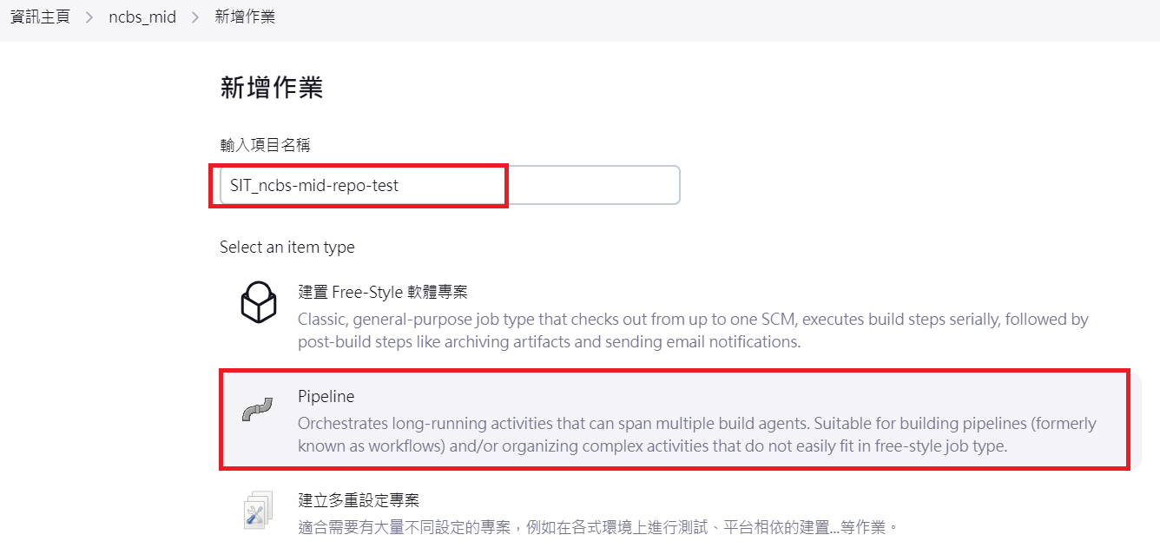
Jenkins – 建立 pipeline (二)
輸入 pipeline 名稱，選擇 pipeline 按下確定

Slide 50
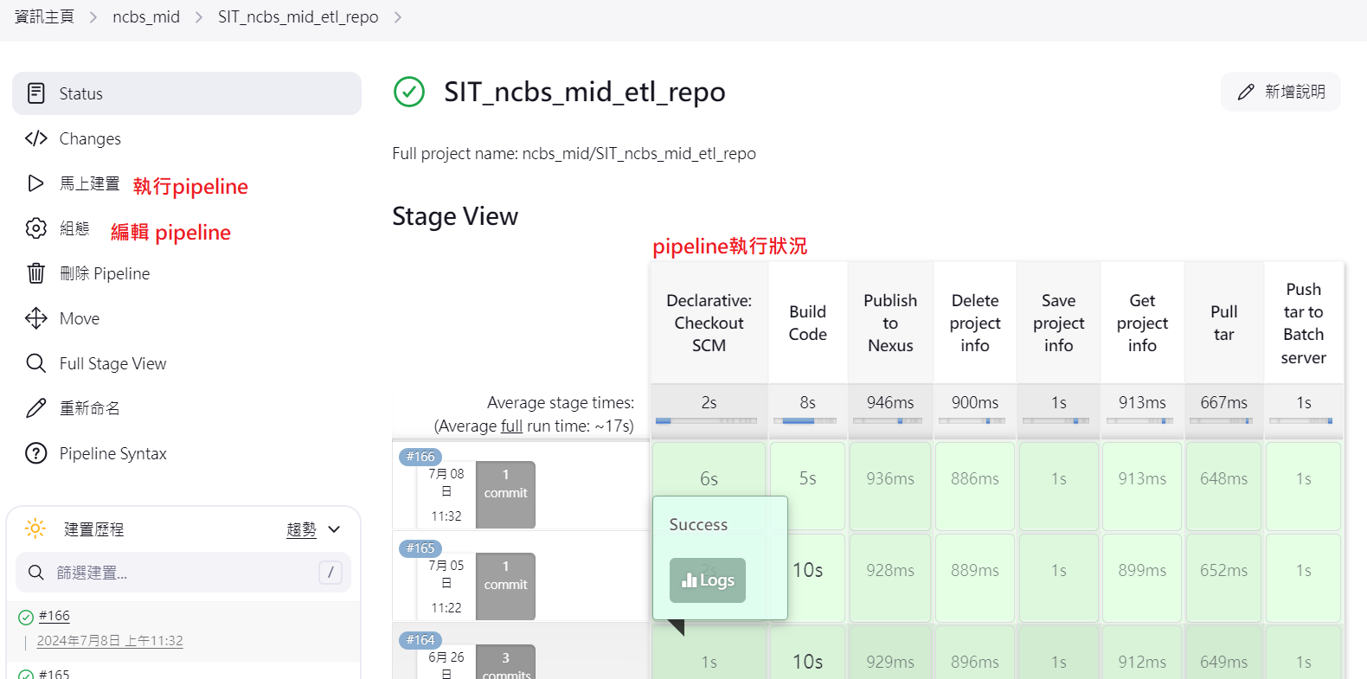
Pipeline – 主頁

Slide 51
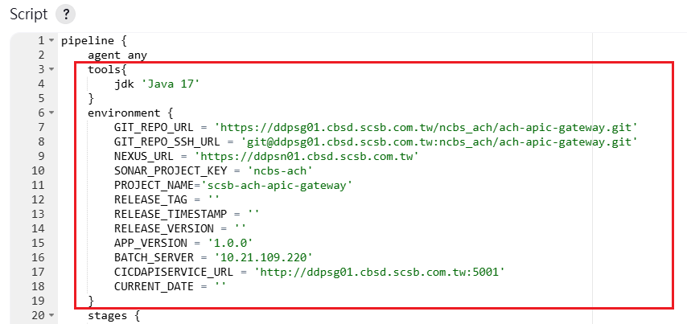
編輯 pipeline - environment
設定 pipeline 宣告工具與環境變數

Slide 52
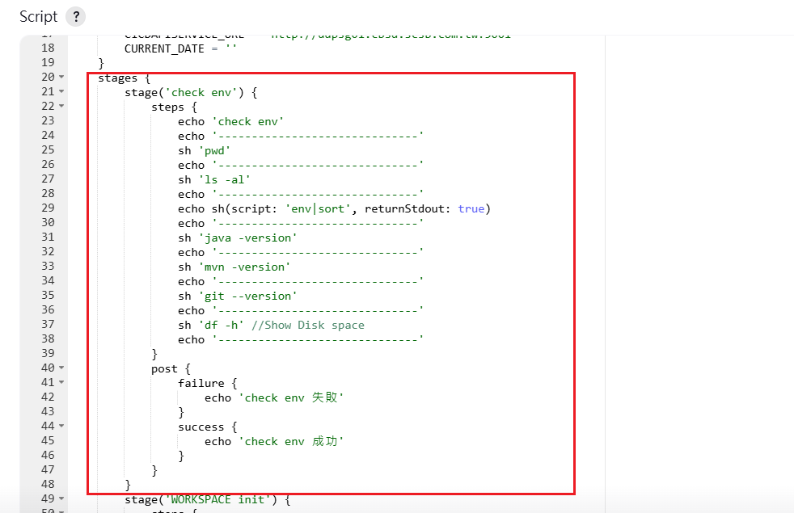
編輯 pipeline – check env
查看目前環境的各工具與版本

Slide 53
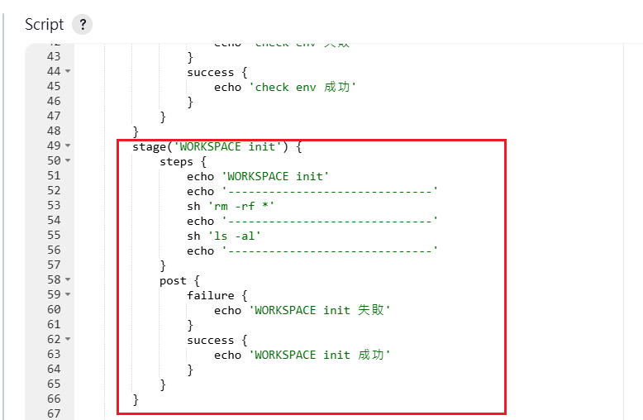
編輯 pipeline – workspace init
清除 workspace 底下所有檔案

Slide 54
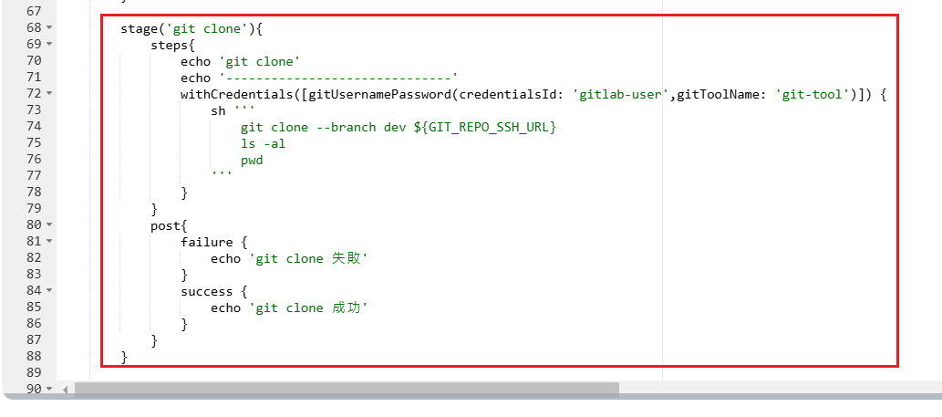
編輯 pipeline - checkout
Checkout gitlab project

Slide 55
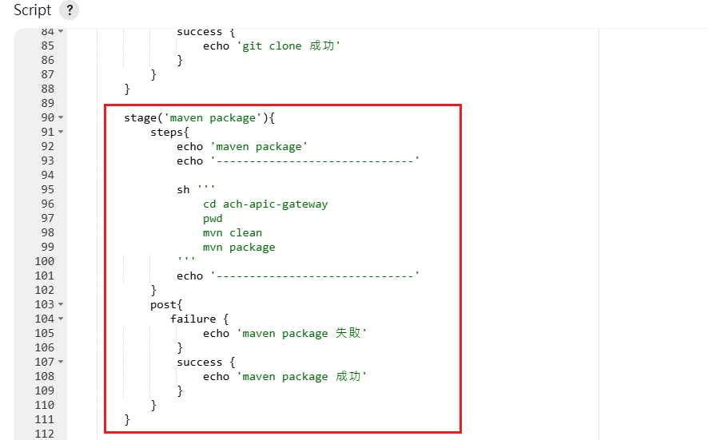
編輯 pipeline – package

Slide 56
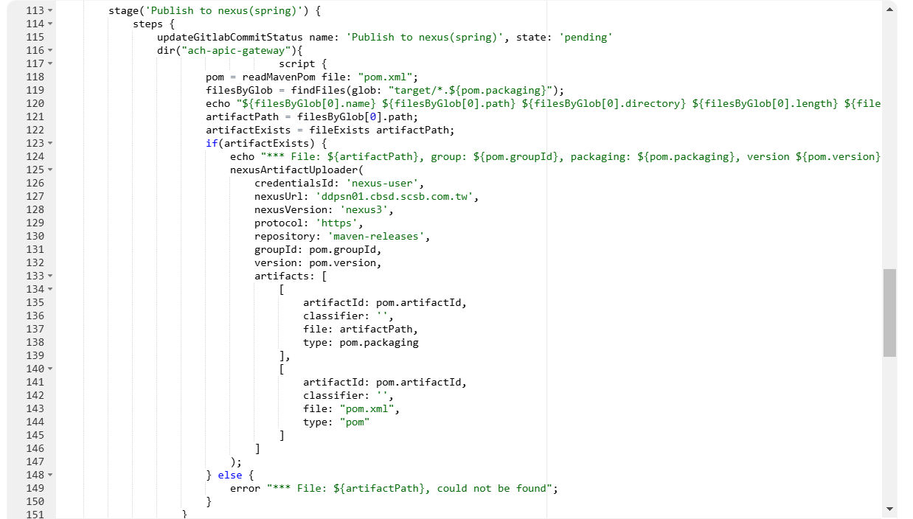
編輯 pipeline – push to Nexus

Slide 57
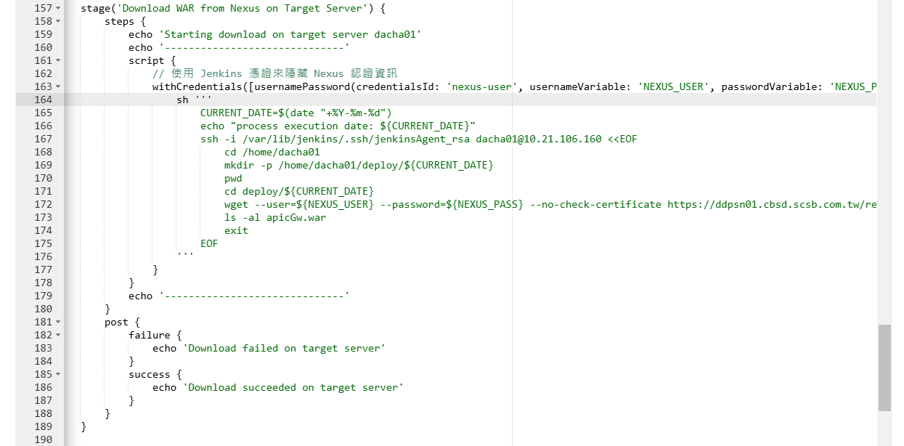
編輯 pipeline – Download form Nexus
由 AP Server 下指令，從 Nexus 下載剛剛 Push 的 war/jar file

Slide 58
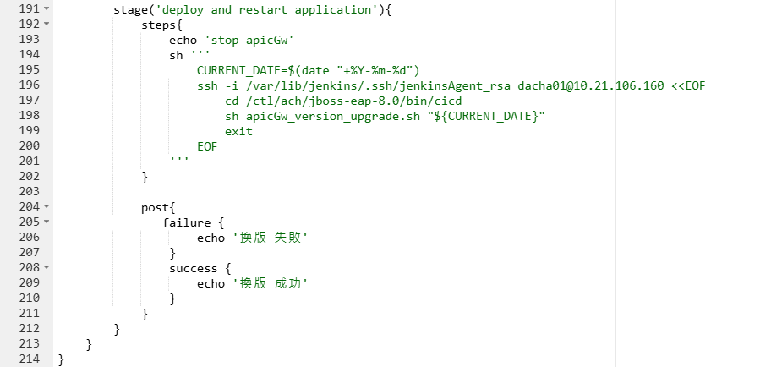
編輯 pipeline – deploy and restart
執行與重啟程式或服務

Slide 59
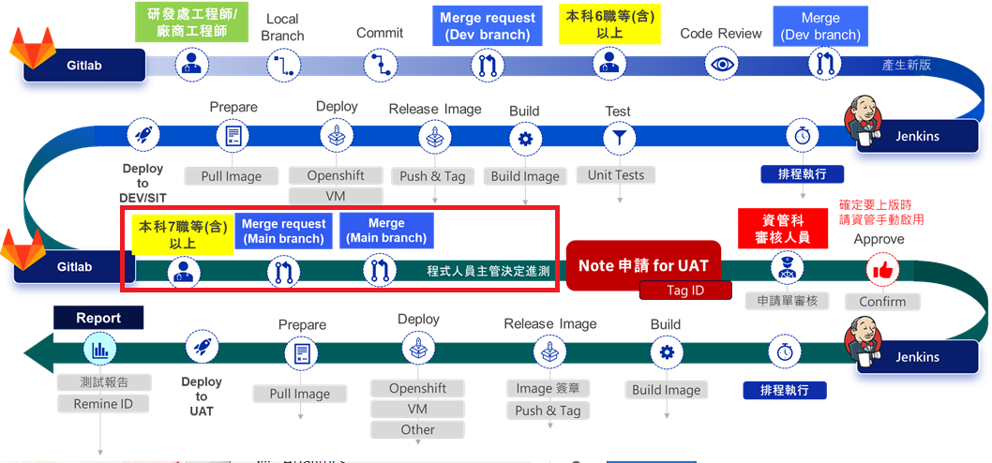
Step 5 - Merge to Main Branch And Revert

Slide 60
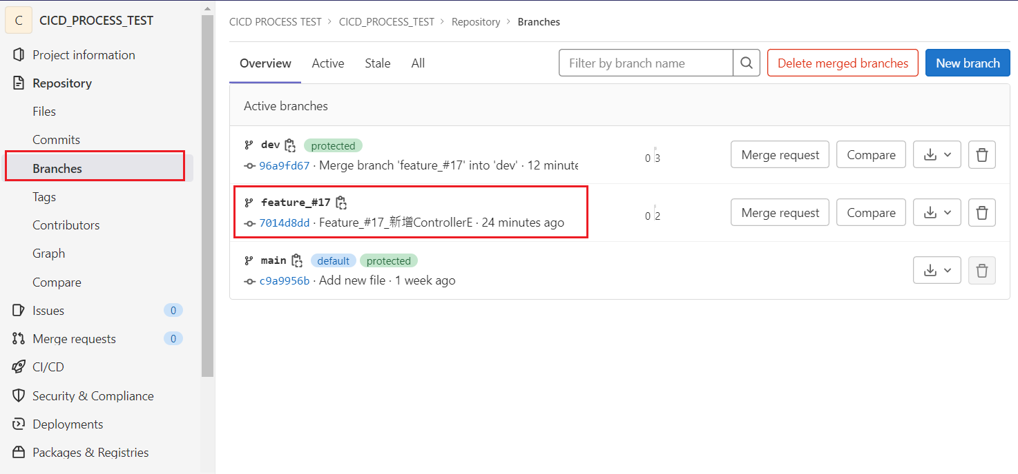
Gitlab Merge 與 Revert 操作一
使用 Issue branch : feature_#17 測試 Merge 與 Revert

Slide 61
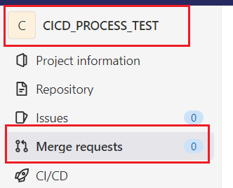
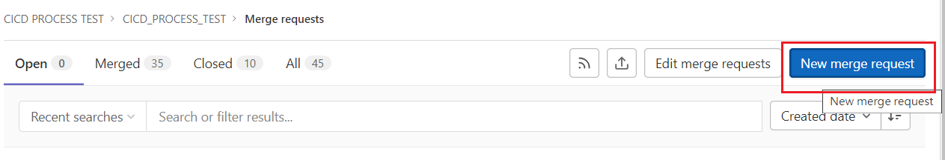
Gitlab Merge 與 Revert 操作二
Issue A branch 過至 UAT 測試
點選左側功能列，然後點擊 New merge request

Slide 62
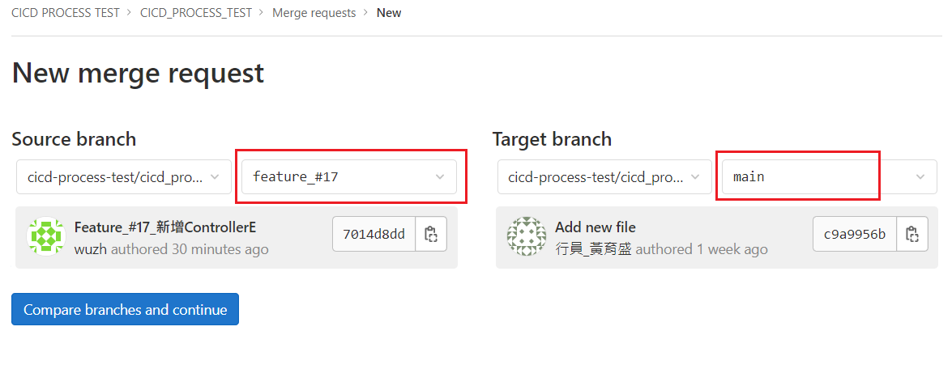
Gitlab Merge 與 Revert 操作三
將 Issue A branch Merge 至 main branch
點擊 Compare branches and continue 開啟 Merge Request

Slide 63

Gitlab Merge 與 Revert 操作四
填寫 Merge 時的背景資料 (一)

Slide 64


Gitlab Merge 與 Revert 操作五
填寫 Merge 時的背景資料 (二), 填寫後按下 Create merge request

Slide 65

Gitlab Merge 與 Revert 操作六
這時 Merge Request 列表中，會出現剛剛建立的 Merge Request

Slide 66

Gitlab Merge 與 Revert 操作七
點進去可以確認版本差異

Slide 67


Gitlab Merge 與 Revert 操作八
確認版本差異無誤後，點回 Overview 頁簽
在下方處有 Merge 按鈕，點擊按鈕後即可完成 Merge Request
不勾選刪除來源分支

Slide 68

Gitlab Merge 與 Revert 操作九
Merge 之後 main branch 多出 feature_#17 branch 的檔案
下圖可看到多了 IssusDController.java 與 IssusEController.java

Slide 69

Gitlab Merge 與 Revert 操作十
Revert => 先找到之前 Merge 紀錄

Slide 70

Gitlab Merge 與 Revert 操作十一
確認後再做 Revert 動作

Slide 71

Gitlab Merge 與 Revert 操作十二
跳出確認視窗，點選 Revert

Slide 72

Gitlab Merge 與 Revert 操作十三
系統會自動開啟 Merge Request
將 Revert branch Merge 回 main branch 做 Revert 動作

Slide 73


Gitlab Merge 與 Revert 操作十四
同前面 Merge 動作
建立 Revert Merge Request 後 ,確認後點擊 Merge

Slide 74

Gitlab Merge 與 Revert 操作十五
確認將 Revert branch Merge 回 main 分支

Slide 75

Gitlab Merge 與 Revert 操作十六
確認 main branch 是否已將 Feature_#17 版本刪除

Slide 76
Gitlab Tag 命名規則
Stage Tag : v20240816.001-t24
( v + 西元日期8碼 + .當日流水號 + - + 專案名稱)
SIT Tag : s20240816.001-t24
( s + 西元日期8碼 + .當日流水號 + - + 專案名稱)
緊急上版 Tag : e20240816.001-t24
( e + 西元日期8碼 + .當日流水號 + - + 專案名稱)

Slide 77

Gitlab Create Tag (一)

Slide 78

Gitlab Create Tag (二)

Slide 79

Gitlab Create Tag (三)
在 Tags 中可以看到剛剛建立的 Tag

Slide 80

GitLab 版控 – 權限

Slide 81
應用系統設定檔 – 管控原則
以 SpringBoot 為例說明。
開發環境、驗證環境、正式環境之設定檔，應透過Gitlab 進行版本控管，並使用 Spring Profile 來管理多環境配置。

Slide 82
應用系統設定檔 –配置多環境的設定檔
在 src/main/resources 目錄下創建多個配置文件：
- application-dev.properties (開發環境)
- application-stage.properties (驗證環境)
- application-prod.properties (正式環境)

Slide 83
應用系統設定檔 – 管控原則
Spring Boot 根據 spring.profiles.active 設定載入對應的 application-{profile}.properties 文件。
設定檔案的載入順序
先載入application.properties。
然後載入 application-{profile}.properties。
如何設定spring.profiles.active ：
啟動時加入環境參數“-Dspring.profiles.active=dev”
在開發工具設定。
在執行容器設定環境變數。(Stage/Prod)
※建議直接刪除application.properties 僅留下每個環境設定檔，獲利用繼承的方
式，避免衝突

Slide 84

Eclipse 設定 spring.profiles.active

Slide 85

IDEA 設定 spring.profiles.active

Slide 86

命令行參數設定 spring.profiles.active

Slide 87

Tomcat設定 spring.profiles.active
方法一:調整conf/context.xml 配置

Slide 88


Tomcat設定 spring.profiles.active
方法二: 修改 catalina.sh 或 catalina.bat 文件

Slide 89

Tomcat設定 spring.profiles.active
方法三: tomcat綁定windows 環境變數
步驟1:新增windows 環境變數
3.
1.
2.

Slide 90

Tomcat設定 spring.profiles.active
方法三: tomcat綁定windows 環境變數
步驟2:修改catalina.bat

Slide 91

套件來源 Nexus 內部開發本機設定(一)
於開發本機 ~/.m2/settings.xml 設定 mirrors

Slide 92

套件來源 Nexus 內部開發本機設定(二)
於開發本機
~/.m2/settings.xml
設定配置

Slide 93

套件來源 Nexus 內部開發本機設定(三)
eclipse 設定

Slide 94

套件來源 Nexus 內部開發本機設定(四)
若 settings 設定成功
maven 編譯時會看到由內部 Nexus 抓取套件

Slide 95
Nexus pom file 注意事項
Maven pom file 檔案設定 version 須為流水號或唯一值
以避免覆蓋前一版本的 Nexus 檔案
groupId 會影響 Nexus 儲存庫的路徑,如下圖 :
根據pom.xml定義
groupId:
系統jar檔: tw.com.scsb.ncbs
Utility: tw.com.scsb.ncbs.utility
artifactId: 使用Gitlab Project名稱
Version:
系統jar檔: 使用流水號或唯一值
Utility: <Major>.<Minor>.<Patch>

Slide 96
Thank you
南區資訊中心

